Slide 1
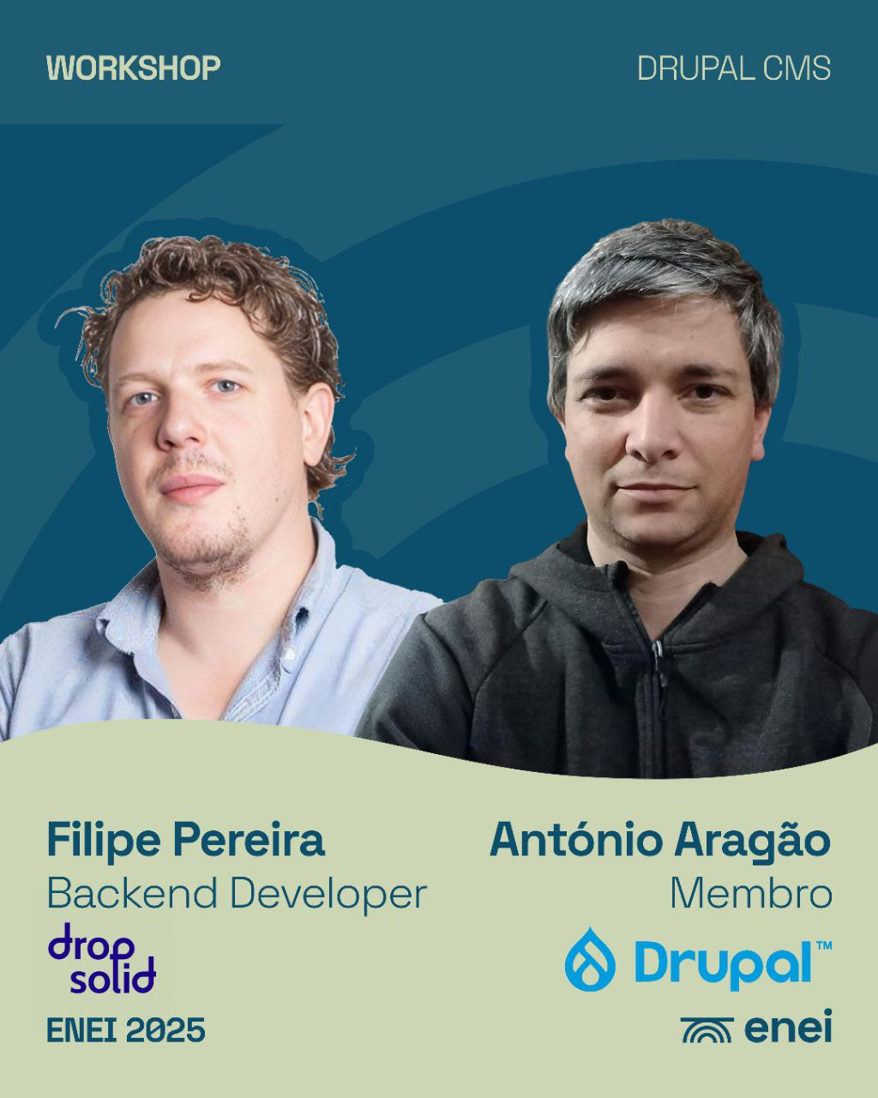
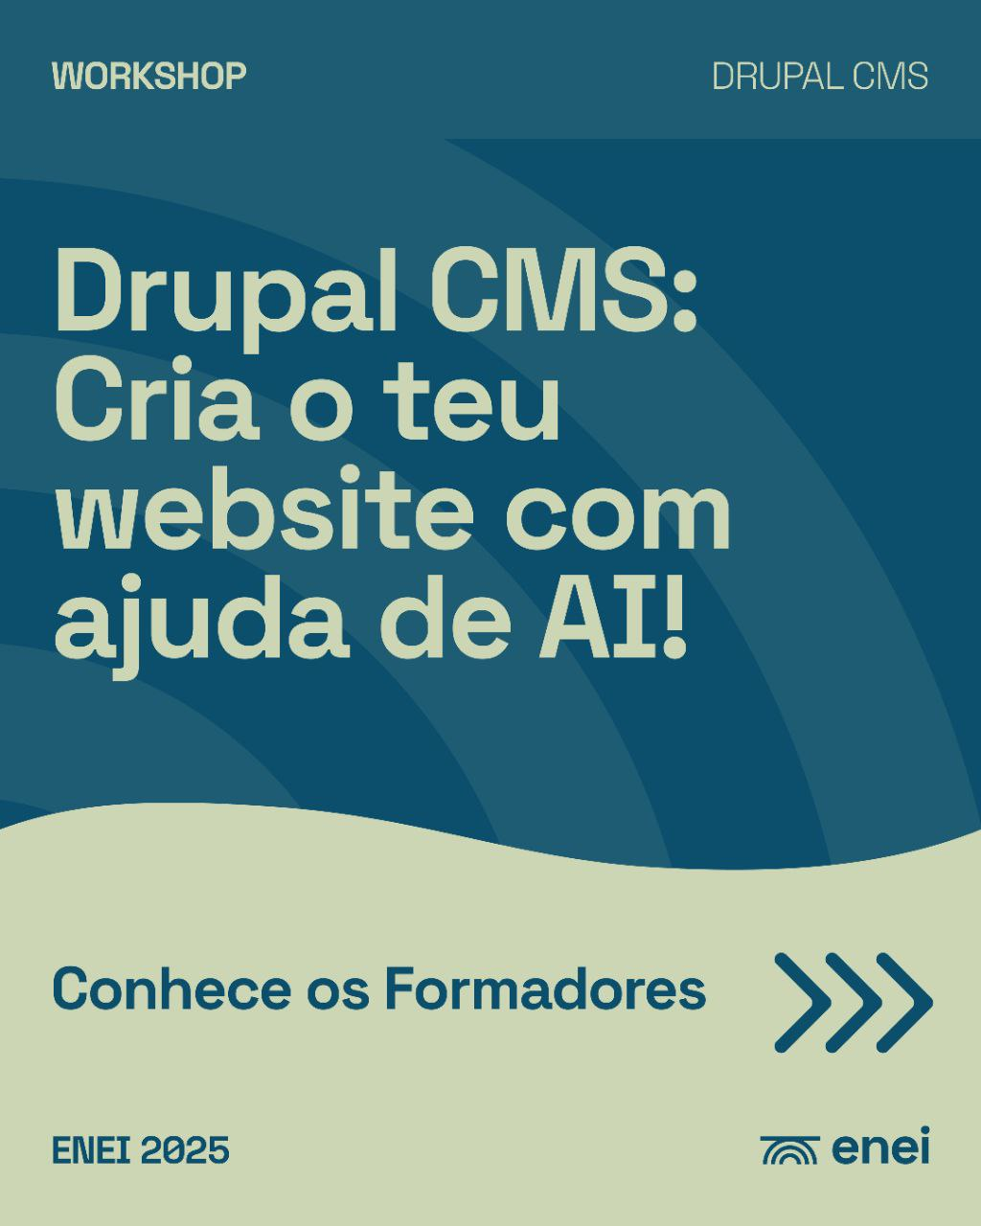

Slide 2

Notes:
Afinal o que é o Drupal ?

Slide 3
Drupal é um sistema de gestão de conteúdo (CMS) de código aberto (opensource) que permite criar e gerir websites (plataformas web) de forma flexível e escalável.

Slide 4
Pontos chave
Flexibilidade
Escalabilidade
Segurança
Integração
Comunidade Ativa

Slide 5







Notes:
Alguns nomes conhecidos que têm websites em Drupal

Slide 6



03 de Outubro 2025
03 a 05 de Outubro de 2025
Notes:
O próximo evento em Portugal, será organizado pela Associação Drupal portugal, no dia 03 de Outubro de 2025, inserido no evento da Festa do Software, a realizar-se entre os dias 03 e 05 de Outobro de 2025.
O evento será realizado aqui na FEUP, e contará com muitas outras comunidades de tecnologias livres.

